Slide 1
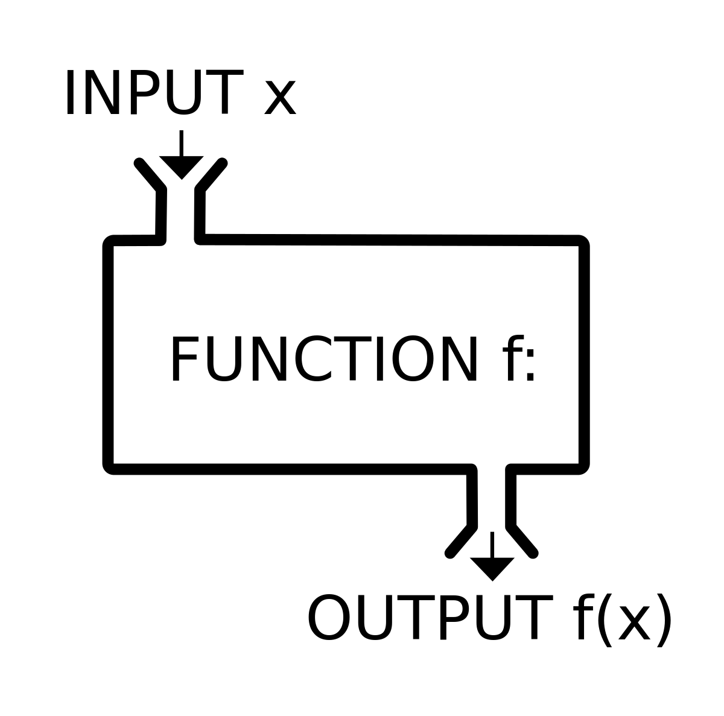
Funzioni

Slide 2
Cos'è una funzione?
Una funzione è un blocco di codice autonomo che esegue un'elaborazione
Sono fondamentali per due motivi:
Suddividono il programma in parti più ridotte e lo rendono comprensibile
Può essere richiamata, all'interno di un programma, tutte le volte che è necessario senza ripetere ogni volta le istruzioni in essa contenute

Slide 3

Forma generale
Definire una funzione significa creare e dotare di una nuova funzionalità il programma che si sta scrivendo

Slide 4
Forma generale
tipo_restituito
Specifica il tipo di dato restituito dalla funzione
Una funzione può restituire un qualsiasi tipo di dato, tranne un array
elenco_parametri
È un elenco di nomi di variabili separati da virgole e preceduti dai rispettivi tipi
Tali variabili sono destinate a ricevere i valori degli argomenti nel momento in cui la funzione viene chiamata
Una funzione può anche non richiedere parametri, ma l'uso delle parentesi è comunque obbligatorio

Slide 5
Abbiamo già vista una funzione?
La funzione main è la funzione principale ed è obbligatorio che sia definita in ogni applicazione
Costituisce il cosiddetto entry point del programma, cioè il punto in cui inizia l'esecuzione del programma una volta compilato del codice

Slide 6
La funzione main()
La sua intestazione è quella di una funzione standard
Restituisce il valore 0, quindi un int
Ha un nome univoco: main
Non ha parametri di ingresso: ()

Slide 7
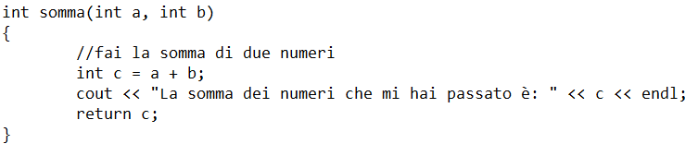
Esempio funzione

Slide 8
Funzione che ritorna void
Quando una funzione non restituisce alcun valore, viene anche chiamata procedura e il valore restituito mancante è specificato mediante la parola chiave void

Slide 9
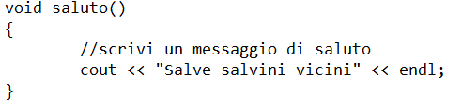
Esempio funzione

Slide 10
Ma dove inseriamo le funzioni?
Prima della funzione main()

Slide 11

Esercizio
Provate a scrivere un programma che implementa tre funzioni:
leggiLato(), in cui prende in input la misura del lato
calcolaQuadr(), in cui calcola l'area di un quadrato
scriviQuadr(), in cui si stampa a video il valore dell'area del quadrato

Slide 12

Ambito delle variabili
Nei programmi precedenti, tutte le variabili venivano dichiarate all'interno della funzione main() e venivano distrutte con essa una volta terminato il flusso delle sue istruzioni
01
Abbiamo sempre usato quindi variabili locali, ossia variabili che sono dichiarate e utilizzate nel corpo della funzione stessa
02
Con l'inserimento di nuove funzioni, si rende necessario definire il campo d'azione (appunto ambito) di ciascuna variabile, per controllare in quali funzioni deve essere disponibile
03

Slide 13
Esempio ambito variabili
Teniamo conto che abbiamo un programma con due funzioni, main() e leggi()
Se noi definiamo una variabile nella funzione main(), essa sarà disponibile solo in essa e non per la funzione leggi()
Al contrario, se noi definiamo una variabile nella funzione leggi(), essa sarà disponibile solo in essa e non per la funzione main()

Slide 14
Ambito delle variabili
Ma se noi volessimo usare una variabile in tutte le funzioni del programma, come potremmo fare?
1
Creiamo delle variabili globali, le quali vengono definite all'interno del contenitore del codice, non più all'interno di una qualche funzione
2

Slide 15
Esercizio
Provate a questo punto a riscrivere il programma di prima, usando le variabili globali

Slide 16

Parametri di una funzione
La maggior parte delle volte, una funzione ha bisogno di conoscere dei valori per poter eseguire il suo corpo
A questo vengono incontro i parametri (dentro alle parentesi tonde), come definito precedentemente

Slide 17
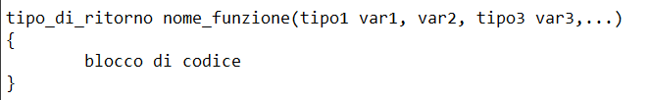
Parametri di una funzione
Ogni parametro deve avere il suo valore corrispondente prima del suo nome, anche se ho più variabili con lo stesso tipo

Slide 18
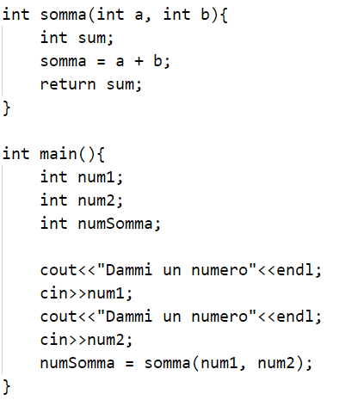
Esempio utilizzo parametri

Slide 19
Passaggio per valore
c = somma(num1, num2)
int somma(int a, int b)

Slide 20
Regole parametri della funzione
Gli argomenti passati come parametri alla funzione devono rispettare fedelmente sia il tipo di dato sia l'ordine di dichiarazione dell'intestazione della funzione

Slide 21
Regole parametri della funzione
Nell'intestazione della funzione non è consentito assegnare valori ai parametri

Slide 22
Regole parametri della funzione
Tutti i parametri passati per valore sono considerati locali alla funzione

Slide 23
Regole parametri della funzione
L'invocazione di una funzione determina l'assegnazione degli argomenti ai relativi parametri

Slide 24
Regole parametri della funzione
L'assegnazione in questione è definita passaggio degli argomenti per valore, in quanto a ogni parametro viene assegnato il corrispondente valore dell'argomento

Slide 25
Regole parametri della funzione
In altre parole, per ogni argomento viene generata una copia che viene assegnata al corrispondente parametro, senza riflettersi sugli argomenti originariamente passati alla funzione

Slide 26
E se invece..
Volessimo modificare anche i valori che ci vengono passati come argomento?
Possiamo usare il passaggio per riferimento

Slide 27

Passaggio per riferimento
Permette la modifica dei parametri in ingresso alla funzione

Slide 28
Passaggio per riferimento
Il carattere & che precede il parametro indica che ogni eventuale modifica effettuata su quel parametro si riflette sull’argomento dell’invocazione

Slide 29
Esempio
Creare una funzione che incrementi il valore di due variabili intere passate alla funzione come parametri per valore, stampando il valore delle variabili sia prima di chiamare la funzione sia dopo la sua esecuzione
01
Creare una funzione che incrementi il valore di due variabili intere passate alla funzione come parametri per riferimento, stampando il valore delle variabili sia prima di chiamare la funzione sia dopo la sua esecuzione
02

Slide 30
La libreria cmath
Per usare le funzioni matematiche più comuni, possiamo usare la libreria cmath, attraverso il comando #include <cmath>
http://www.cplusplus.com/reference/cmath/

Slide 31

Ricorsione

Slide 32
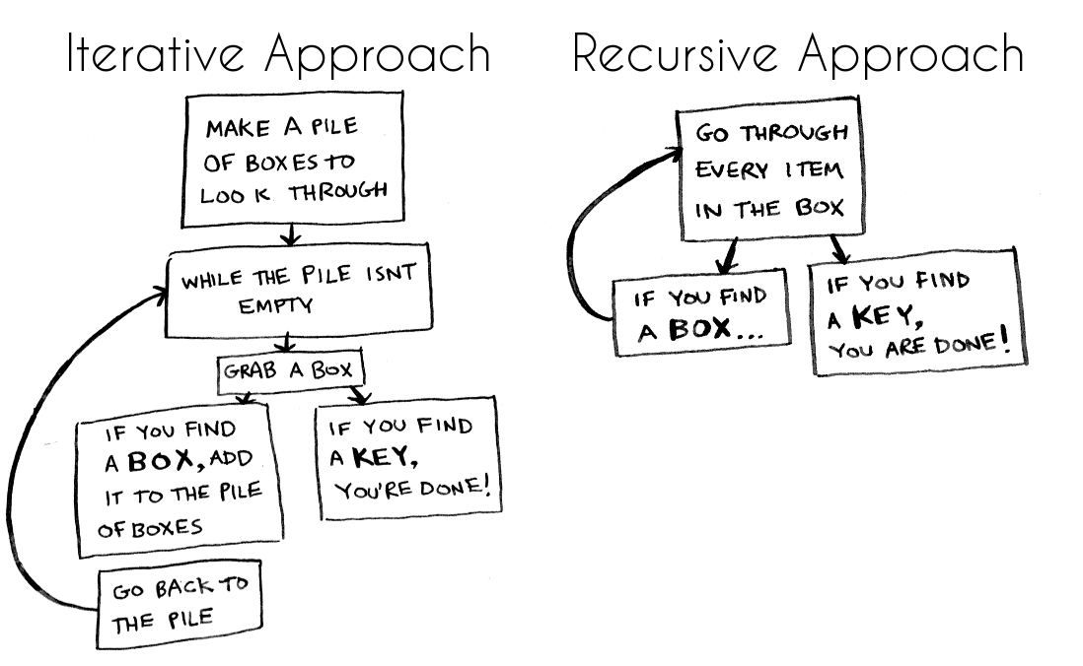

Slide 33
Col vuol dire ricorsione?
La funzione richiama sé stessa
L'importante è non richiamarla con gli stessi parametri di prima

Slide 34

Un esempio?
$$fattoriale\left(n\right)=n!=\left\{\begin{aligned}1 \\ n∗fattoriale(n−1)\end{aligned}\right.$$

Slide 35
Codificando..
int fattoriale(int n){
int fatt;
if(n==1){
return 1;
} else {
fatt = n*fattoriale(n-1);
return fatt;
}
}

Slide 36
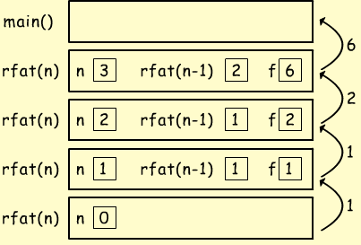

Slide 37
Errori comuni
Entrata in loop
Dimenticanza dell'if di uscita

Slide 38



Tempo di pratica

